Slide 1
Интересная профессия – мультипликатор.
Тема проекта
Возможно ли самому снять мультик?

Slide 2
ГОУ СОШ №601
Автор проекта: Сандра Угарова, 2 «Б» класс
Руководитель проекта: Гомонова Н.В.
Консультант: мама, Прибылова Б.
Москва
2011 год

Slide 3
Цель проекта:
Создание собственного мультфильма по мотивам стихотворения Д. Хармса «Удивительная кошка»
Задачи проекта:
Изучить информацию об истории возникновении анимации,
узнать разные способы (технологии) создания мультфильмов,
изучить все этапы создания мультфильмов,
создать свой мультфильм.

Slide 4
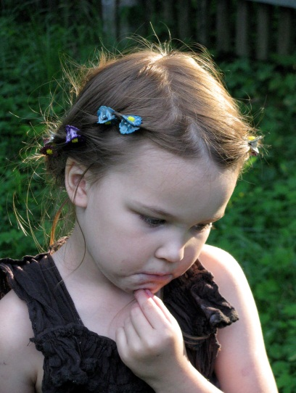
КЕМ БЫТЬ?
Я часто задумываюсь, кем бы я хотела стать, когда вырасту, чем бы мне было интересно заниматься. От мамы я узнала, что есть такая профессия – мультипликатор. И для того, что бы сделать свой мультфильм, нужно быть и сценаристом, и актером, и художником…
И я решила снять свой мультфильм и узнать – так ли это…
Notes:
Фотка: задумчивая Сашка

Slide 5
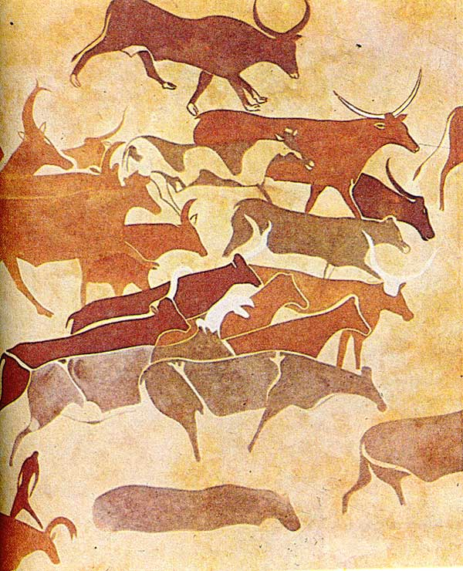
История анимации
Свое начало искусство анимации, искусство оживлять, берет еще в древности. Люди тогда плохо умели рисовать, но уже старались передать в своих рисунках движение.

Slide 6
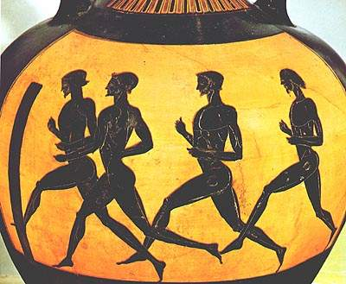
Очень красиво передавали движение художники Древней Греции в рисунках на вазах. В Греции большой популярностью пользовались Олимпийские игры. Рисунки передают силу спортсменов, их желание победить.
Notes:
Картинка другая

Slide 7
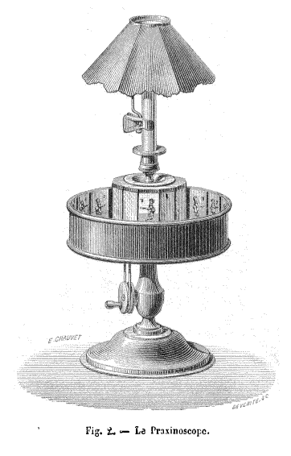
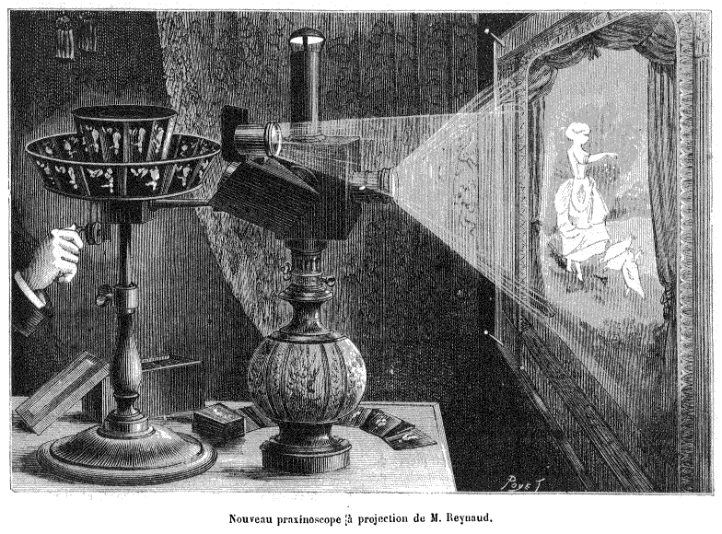
Но для того, чтобы по-настоящему оживить рисунок, человечеству понадобилась специальная техника.
Эмиль Рейно создал сложный прибор, и назвал его «Волшебный фонарь».
Эмиль Рейно по праву считается отцом анимации. Позже с изобретением кинематографа мультфильмы стали снимать кадр за кадром на пленку.
Notes:
Нужен рисунок

Slide 8
Виды мультипликации
Рисованная анимация – очень трудоемкая, так как многочисленные рисунки сменяют друг друга.
Перекладка – также рисованные мультфильмы, но у героев вырезают части тела и при съемке перекладывают, тем самым создавая движение.
Кукольная анимация – мультфильмы с героями-куклами.
Анимация предметов - в таких мультфильмах героем может стать любой предмет, который можно двигать. Спички, игрушки и т.д.
Анимация из сыпучих материалов, например, из песка – когда изображение рисуется на песке.
Компьютерная анимация – когда изображение рисуется на компьютере в специальных программах.

Slide 9
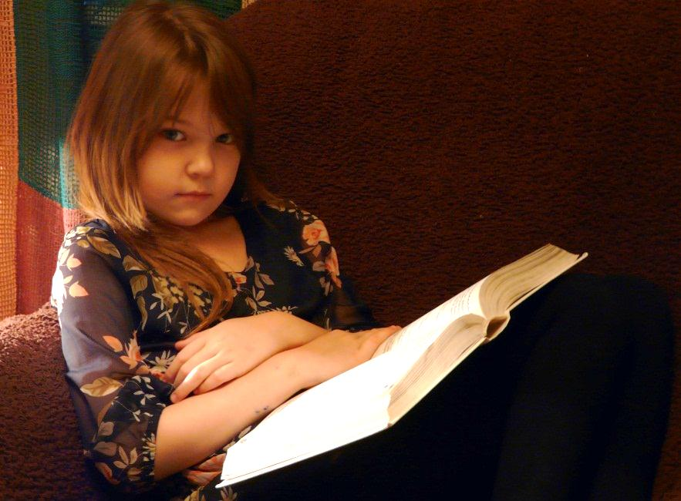
Этапы создания мультфильма
Первый этап - это идея. Я выбрала для своего мультфильма историю про кошку, которую придумал Даниил Хармс.
Потом нужно написать сценарий к своему мультфильму. Или, как это сделала я, работать по уже готовому произведению. Но в любом случае, ты должен понимать, какое настроение ты хочешь передать в этой истории. Будет ли это веселый, грустный или страшный мультфильм.
Notes:
1 фотка: саша читает книгу

Slide 10
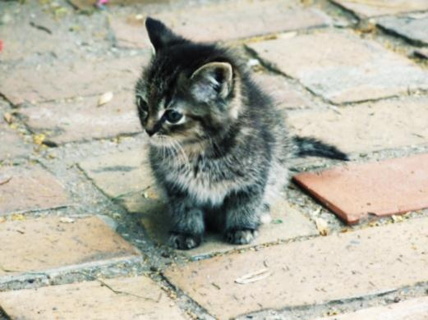
Разработка персонажей
Перед тем, как снимать свой мультик, я долго думала - какой будет моя кошка? Толстой и ленивой домашней кошкой, или дворовой забиякой…Я рисовала и пробовала разные варианты, а потом на улице я увидела маленького грустного котенка и поняла, что моя история будет про него.
Создание декораций.
Нужно представить себе в каком мире живет твой персонаж, что его окружает и создать пространство, в котором он будет двигаться.

Slide 11
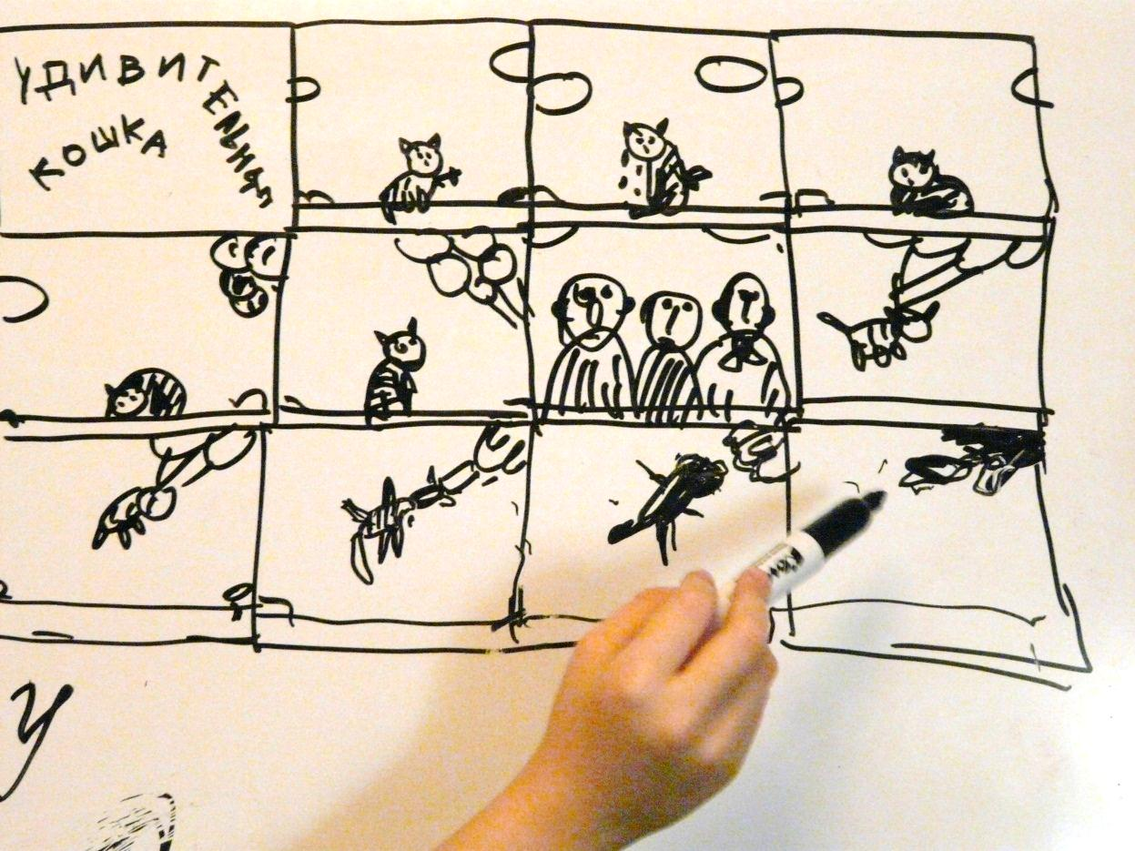
Раскадровка
Для того, чтобы мультфильм получился таким, как ты его придумал, нужно представить, как будет двигаться персонаж. Как будут сменять друг друга кадры.

Slide 12
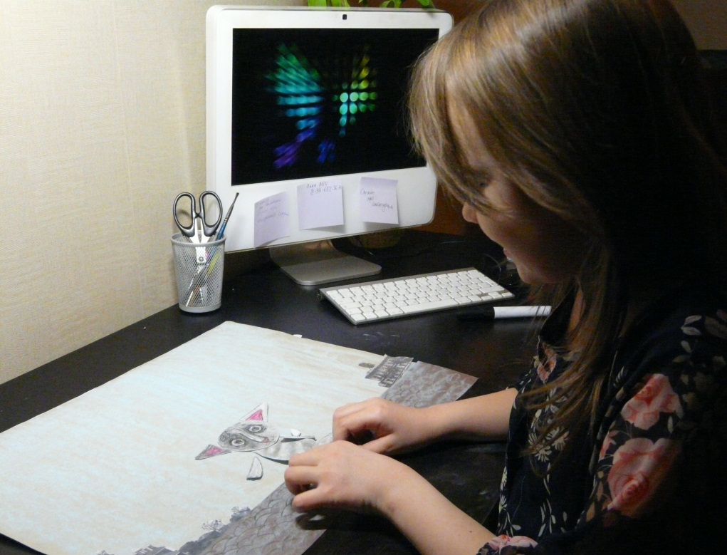
Процесс съемки.
Перед началом работы, нужно создать правильное яркое освещение, расположить камеру, устроить все так, чтобы ничего не мешало и не отвлекало тебя. И вот когда все под рукой, и тебе удобно, можно начинать снимать. Это кропотливая работа – нужно сделать множество кадров, постепенно двигая своего персонажа.

Slide 13
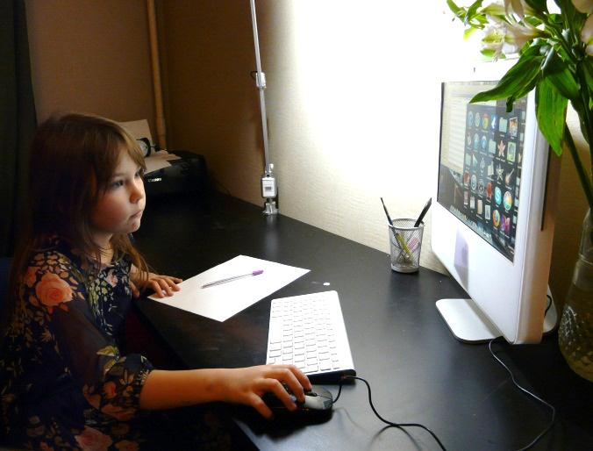
Монтаж
С камеры весь снятый материал перегоняется в компьютер. Тут мне помог папа, и в специальной программе, мы вместе сделали монтаж. Выстроили сцены в нужном порядке и выбросили все неудачные кадры.
Озвучивание
Эта часть работы мне особенно понравилась. Глядя на свой почти готовый мультфильм, я прочитала стихотворение Хармса. Читать нужно обязательно с выражением, чтобы передать зрителю свое настроение. И вот моя работа была закончена. Осталось только наложить титры и мультфильм готов.

Slide 14
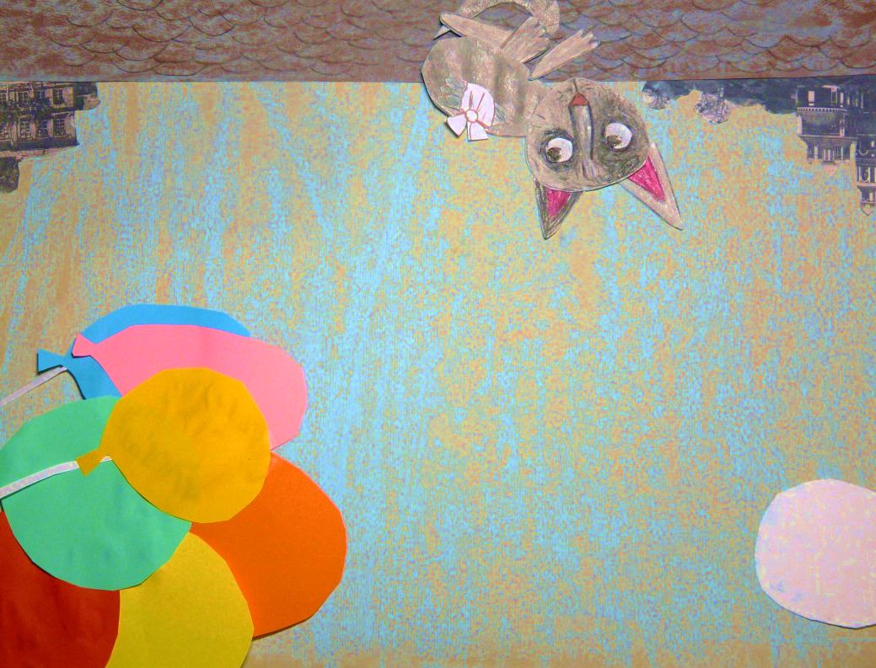
Результаты.
Я поняла, что сделать свой мультфильм только на первый взгляд кажется простой задачей. На самом деле это не так уж и легко, но зато очень интересно. И еще я убедилась - чтобы делать мультики, действительно нужно многое уметь.

Slide 15
Спасибо за внимание!

